Slide 1


ITIS257 Modelos de Desarrollo WEB
06 de Septiembre del 2023
Facilitador: PhD Alfredo García Suárez

Slide 2

Bienvenida
Facilitador: PhD Alfredo García Suárez

Slide 3

“Los datos se están convirtiendo en la nueva materia prima de los negocios.”
–Craig Mundie
“La interfaz de usuario es como un chiste: si tienes que explicarla, entonces no es tan buena.”
–Martín LeBlanc
Facilitador: PhD Alfredo García Suárez

Slide 4
Clase Anterior
04
-Repaso
Facilitador: PhD Alfredo García Suárez

Slide 5

FUNCIÓN FILTER
¿Qué es la función FILTER?
La función filter() integrada de Python puede usarse para crear un nuevo iterador a partir de un iterable existente (como una lista o un diccionario) que filtrará de forma eficiente los elementos usando una función que proporcionamos. Un iterable es un objeto Python que puede “repetirse” es decir, devolverá elementos en una secuencia de forma que podamos usarla en un bucle for.
Facilitador: PhD Alfredo García Suárez

Slide 6
FUNCIÓN FILTER
La sintaxis básica para la función filter() es:
Facilitador: PhD Alfredo García Suárez

Slide 7
FUNCIÓN FILTER
¿Cómo usar la función FILTER?
El primer argumento para filter() es una función, que usamos para decidir si incluir o filtrar cada elemento. La función se invoca una vez para cada elemento en el iterable pasado como segundo argumento y cada vez que devuelve False, se suelta el valor. Ya que este argumento es una función, podemos pasar una función normal o podemos usar las funciones lambda, sobre todo cuando la expresión es menos compleja.
Facilitador: PhD Alfredo García Suárez

Slide 8
FUNCIÓN FILTER
A continuación, está la sintaxis de un lambda con filter():
Facilitador: PhD Alfredo García Suárez

Slide 9
FUNCIÓN FILTER
Ejemplo:
Con una lista, como la siguiente, podemos incorporar una función lambda con una expresión contra la cual queremos evaluar cada elemento de la lista:
Facilitador: PhD Alfredo García Suárez

Slide 10
FUNCIÓN FILTER
Ejemplo:
Para filtrar esta lista para encontrar los nombres de nuestras criaturas de acuario que comienzan con vocal, podemos ejecutar la siguiente función lambda:
Facilitador: PhD Alfredo García Suárez

Slide 11

FUNCIÓN FILTER
Ejemplo:
Aquí declaramos un elemento en nuestra lista como x. Luego establecemos nuestra expresión para acceder al primer carácter de cada cadena (o carácter “cero”, de forma que x[0]. Reduciendo la capitalización de cada nombre garantiza que esto hará coincidir las letras con la cadena en nuestra expresión "aeiou".
Finalmente, pasamos el iterable creature_names. Al igual que la sección anterior, aplicamos list() al resultado para crear una lista desde el iterador filter() que devuelve.
El resultado será el siguiente:
Facilitador: PhD Alfredo García Suárez

Slide 12
QUERY
¿Qué es una Query?
Una query es una pregunta o consulta. En internet, en el contexto de acciones realizadas en motores de búsqueda, se refiere a cada consulta individual que se realiza en la web. En términos informáticos, una query es una petición precisa para obtener información en una base de datos o sistema de información.
Facilitador: PhD Alfredo García Suárez

Slide 13
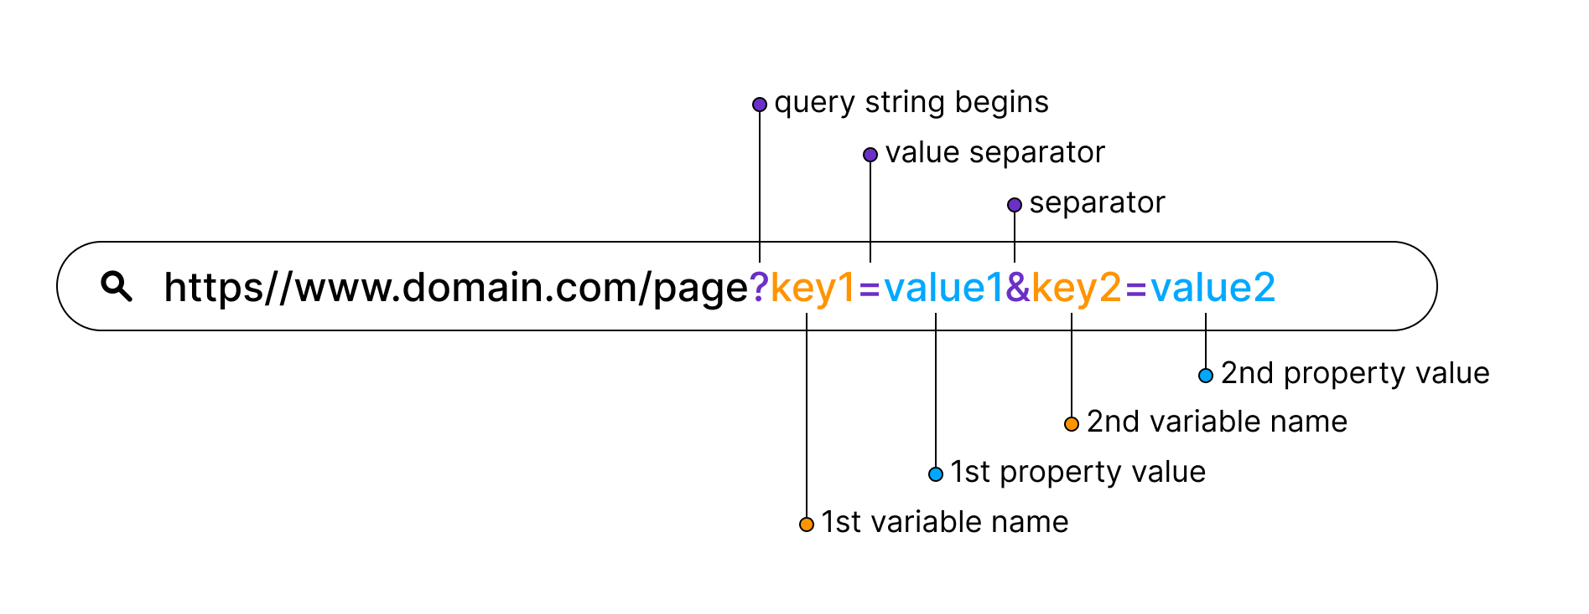
QUERY
¿Qué es una Query?
Facilitador: PhD Alfredo García Suárez

Slide 14
BACKEND
05
- CRUD (Get y Post)
- Api
Facilitador: PhD Alfredo García Suárez

Slide 15
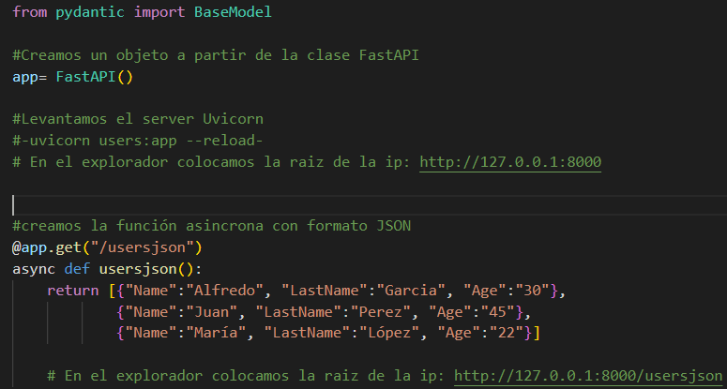
FUNCIÓN FILTER
Creación de Lista en formato JSON MANUAL:
Facilitador: PhD Alfredo García Suárez

Slide 16
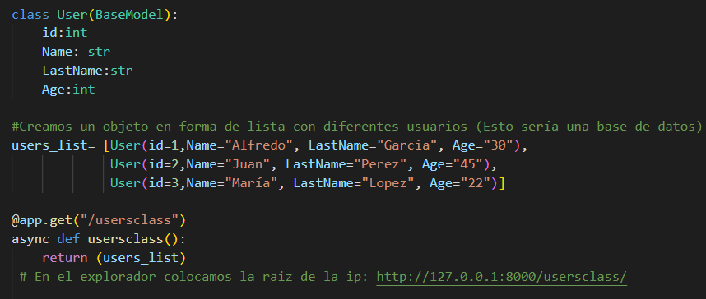
FUNCIÓN FILTER
Creación de Lista con estructura de tipado de la clase BaseModel:
Facilitador: PhD Alfredo García Suárez

Slide 17
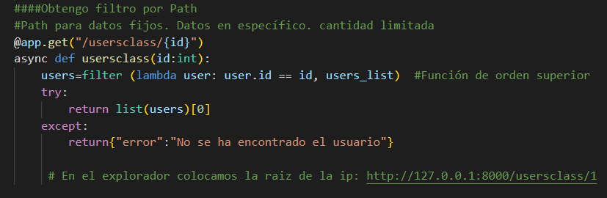
FUNCIÓN FILTER
Filtro por PATH:
Facilitador: PhD Alfredo García Suárez

Slide 18
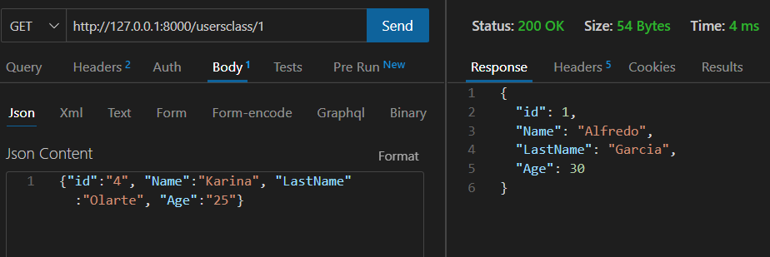
FUNCIÓN FILTER
Filtro por PATH:
Facilitador: PhD Alfredo García Suárez

Slide 19
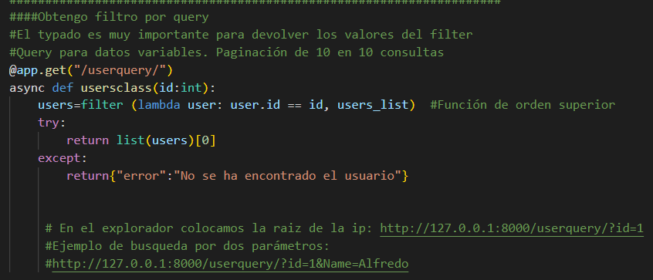
FUNCIÓN FILTER
Filtro por QUERY:
Facilitador: PhD Alfredo García Suárez

Slide 20

FUNCIÓN FILTER
Filtro por QUERY:
Facilitador: PhD Alfredo García Suárez

Slide 21
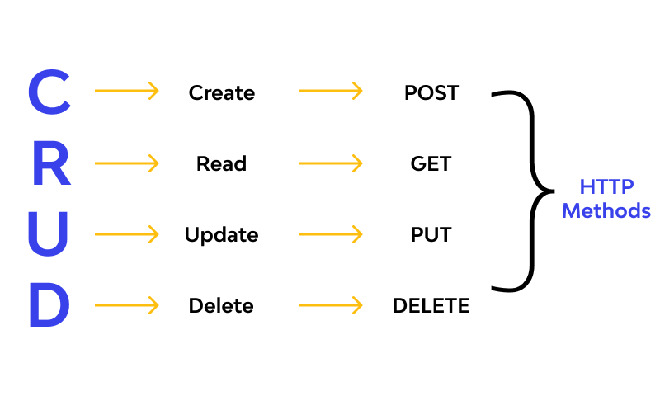
CRUD
Facilitador: PhD Alfredo García Suárez

Slide 22
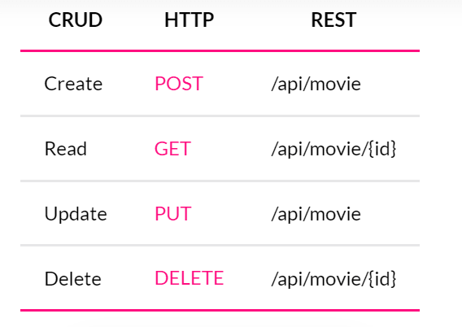
Métodos para interactuar con Backend (Cliente API)
Facilitador: PhD Alfredo García Suárez

Slide 23
Función APPEND ()
¿Qué hace la función APPEND ()?
append() agrega el elemento completo al final de la lista. Si el elemento es una secuencia como una lista, una tupla o un diccionario, la secuencia completa será añadida como un elemento de la lista.
Facilitador: PhD Alfredo García Suárez

Slide 24

FastAPI
Es hora de programar…
Facilitador: PhD Alfredo García Suárez

Slide 25
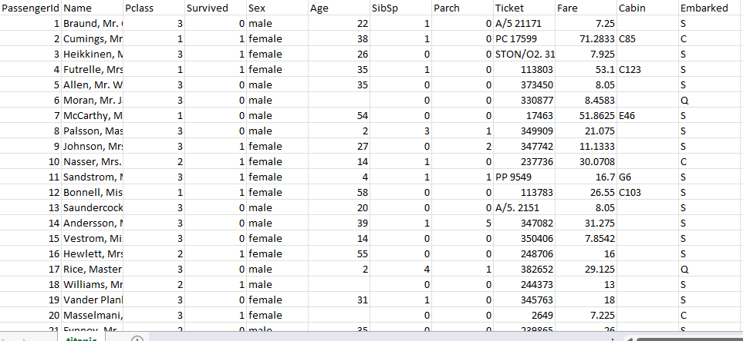
Actividad 1
Es hora de programar…
Facilitador: PhD Alfredo García Suárez

Slide 26
Actividad 1 (API con Get y Post)
1. Crear un nuevo repositorio nuevo con el nombre: Get y Post
2. Agregar el archivo: Titanic.csv
3. Crea una lista de usuarios con los primeros 25 registros del archivo “Titanic.csv”
4. Crea una función con Get para poder consultar dicha lista.
5. Agrega los 25 registros siguientes utilizando 1 función Post para cada uno
6. Obtén la documentación de tu API y agregala a tu repositorio
7. Enviar el el link del repositorio a: alfredo.garcias@alumno.buap.mx para “Evaluación”
Facilitador: PhD Alfredo García Suárez

Slide 27

Fin de la Sesión
Preguntas?
Alfredo.garcias@alumno.buap.mx
Contacto:2224237171
Facilitador: PhD Alfredo García Suárez

